Slide 1
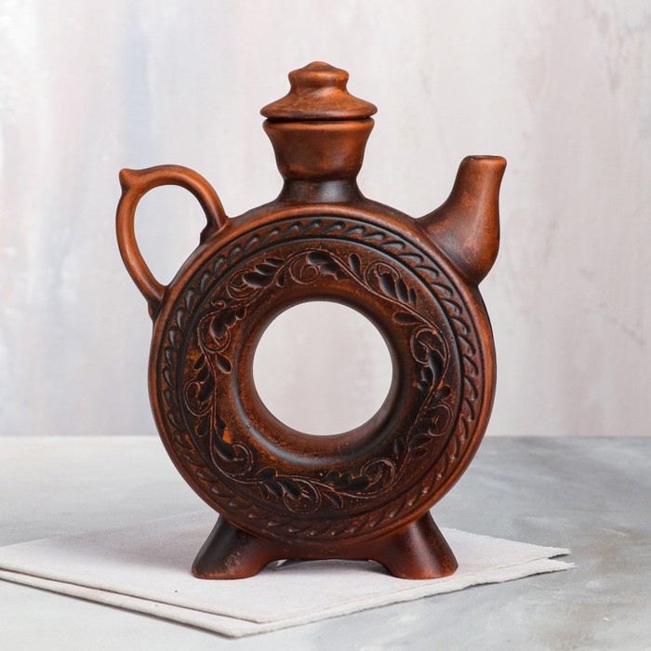
Методы изготовления квасника из глины
Квасник - сосуд для хранения и разлива кваса, обычно имеющий дисковидное тулово (с отверстием), расширенное горло, носик и ручку.
Составитель: Степанова Анастасия Валерьевна

Slide 2

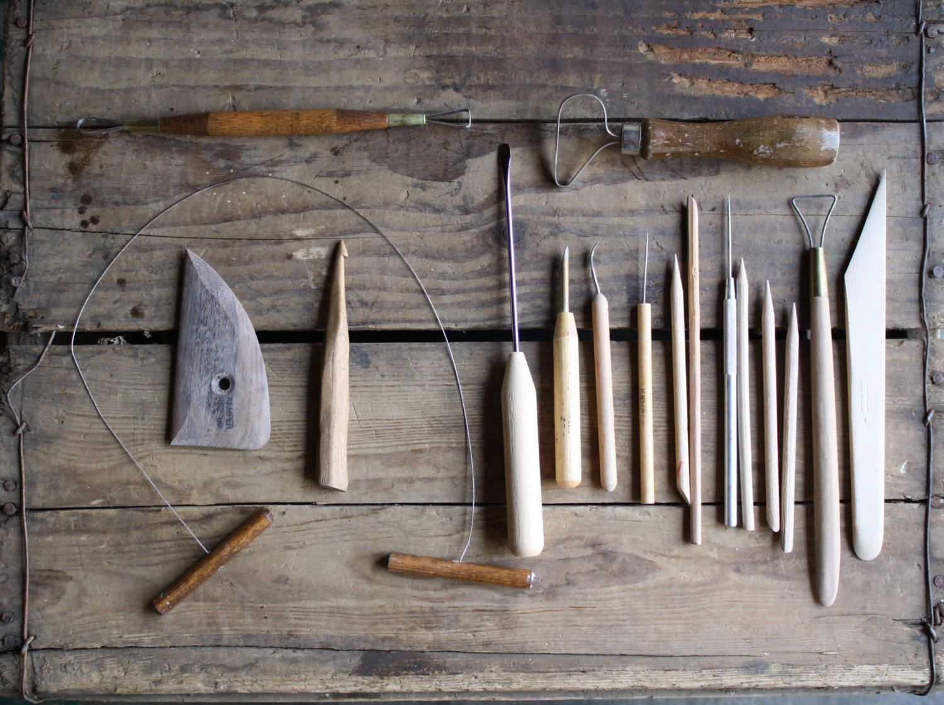
1. Материалы и инструменты:
- Глина (средней пластичности).
- Гончарный круг
- Инструменты для работы с глиной (шпатели, ножи, деревянные палочки, влажные губки).
- Вода (для увлажнения и сглаживания).

Slide 3
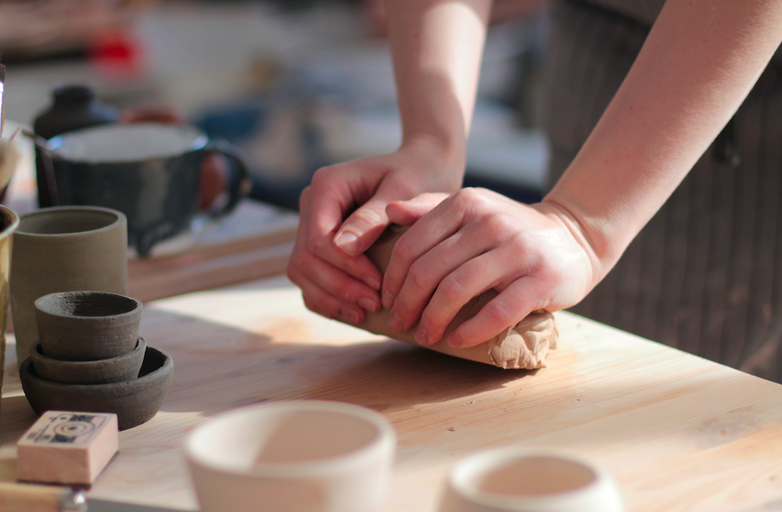
Этап 1: Подготовка глины
1. Замешивание:
Удалить воздух и добиться нужной пластичности.

Slide 4
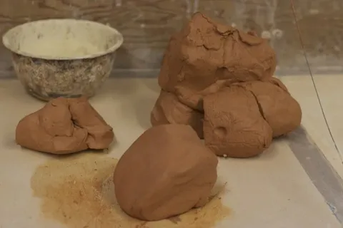
Формирование заготовок:
- Отрезать нужный объем глины, чтобы создать основу квасника. Обычно для среднего квасника достаточно 1-1.5 кг глины.

Slide 5
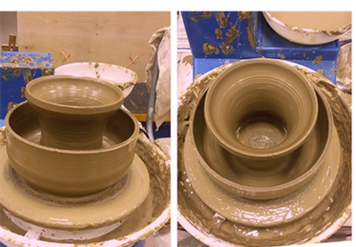
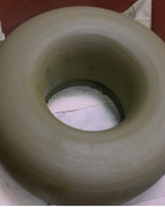
Этап 2: Создание основы квасника
1. Работа на гончарном круге:
- Центровка глины на круге.
- Постепенное поднятие стенок квасника, демонстрация, как сохранить равномерную толщину стенок, вращая глину между пальцами. Начиная с формирования высокой цилиндрической формы.

Slide 6
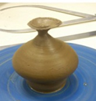
Этап 3: Создание крышки
Крышка:
- Сформировать плоский диск из глины. Он должен быть немного больше, чем верхняя часть квасника, чтобы хорошо закрывать его.

Slide 7

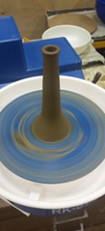
Форма ручки, носика:
- Раскатать тонкую колбаску из глины. Закрепить ручку на стенках квасника. Убедится , что она прочно держится.
- Изготовить носик на гончарном круге.

Slide 8
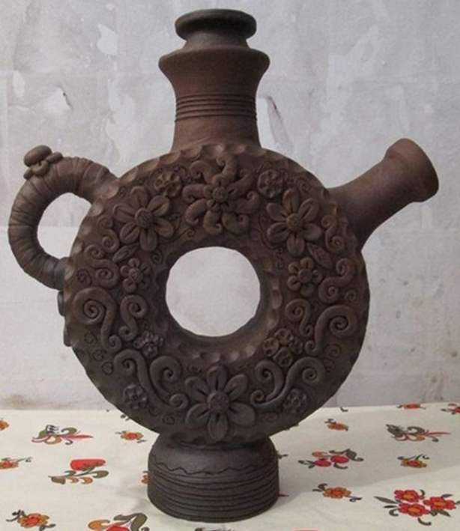
Этап 4: Декорирование
1. Текстуры и узоры:
- Использование инструментов или обычных предметов (например, стебли растения, ткани) для создания текстур и узоров на поверхности квасника. Это может быть несколько линий, завитков или даже лепнин.

Slide 9
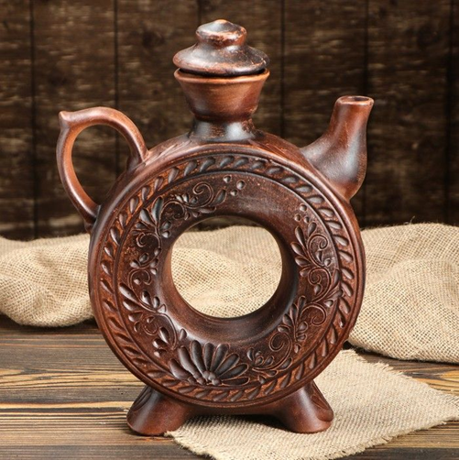
2. Рисование:
- Использование зубочисток или тонких палочек, чтобы нарисовать либо гравировать свои узоры, истории или имена.

Slide 10
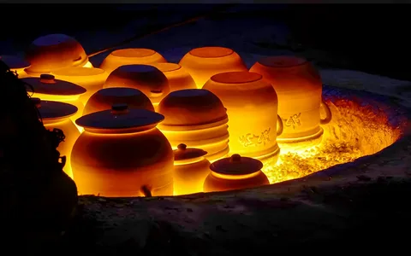
Этап 5: Сушка и обжиг
1. Сушка:
- Оставить на воздухе для высыхания. Убедитесь, что он не треснет (это может быть связано с быстротой высыхания).
- Сушка может занять от 1 до 2 недель.
- Необходимо обжечь в печи для керамики.

